Slide 1
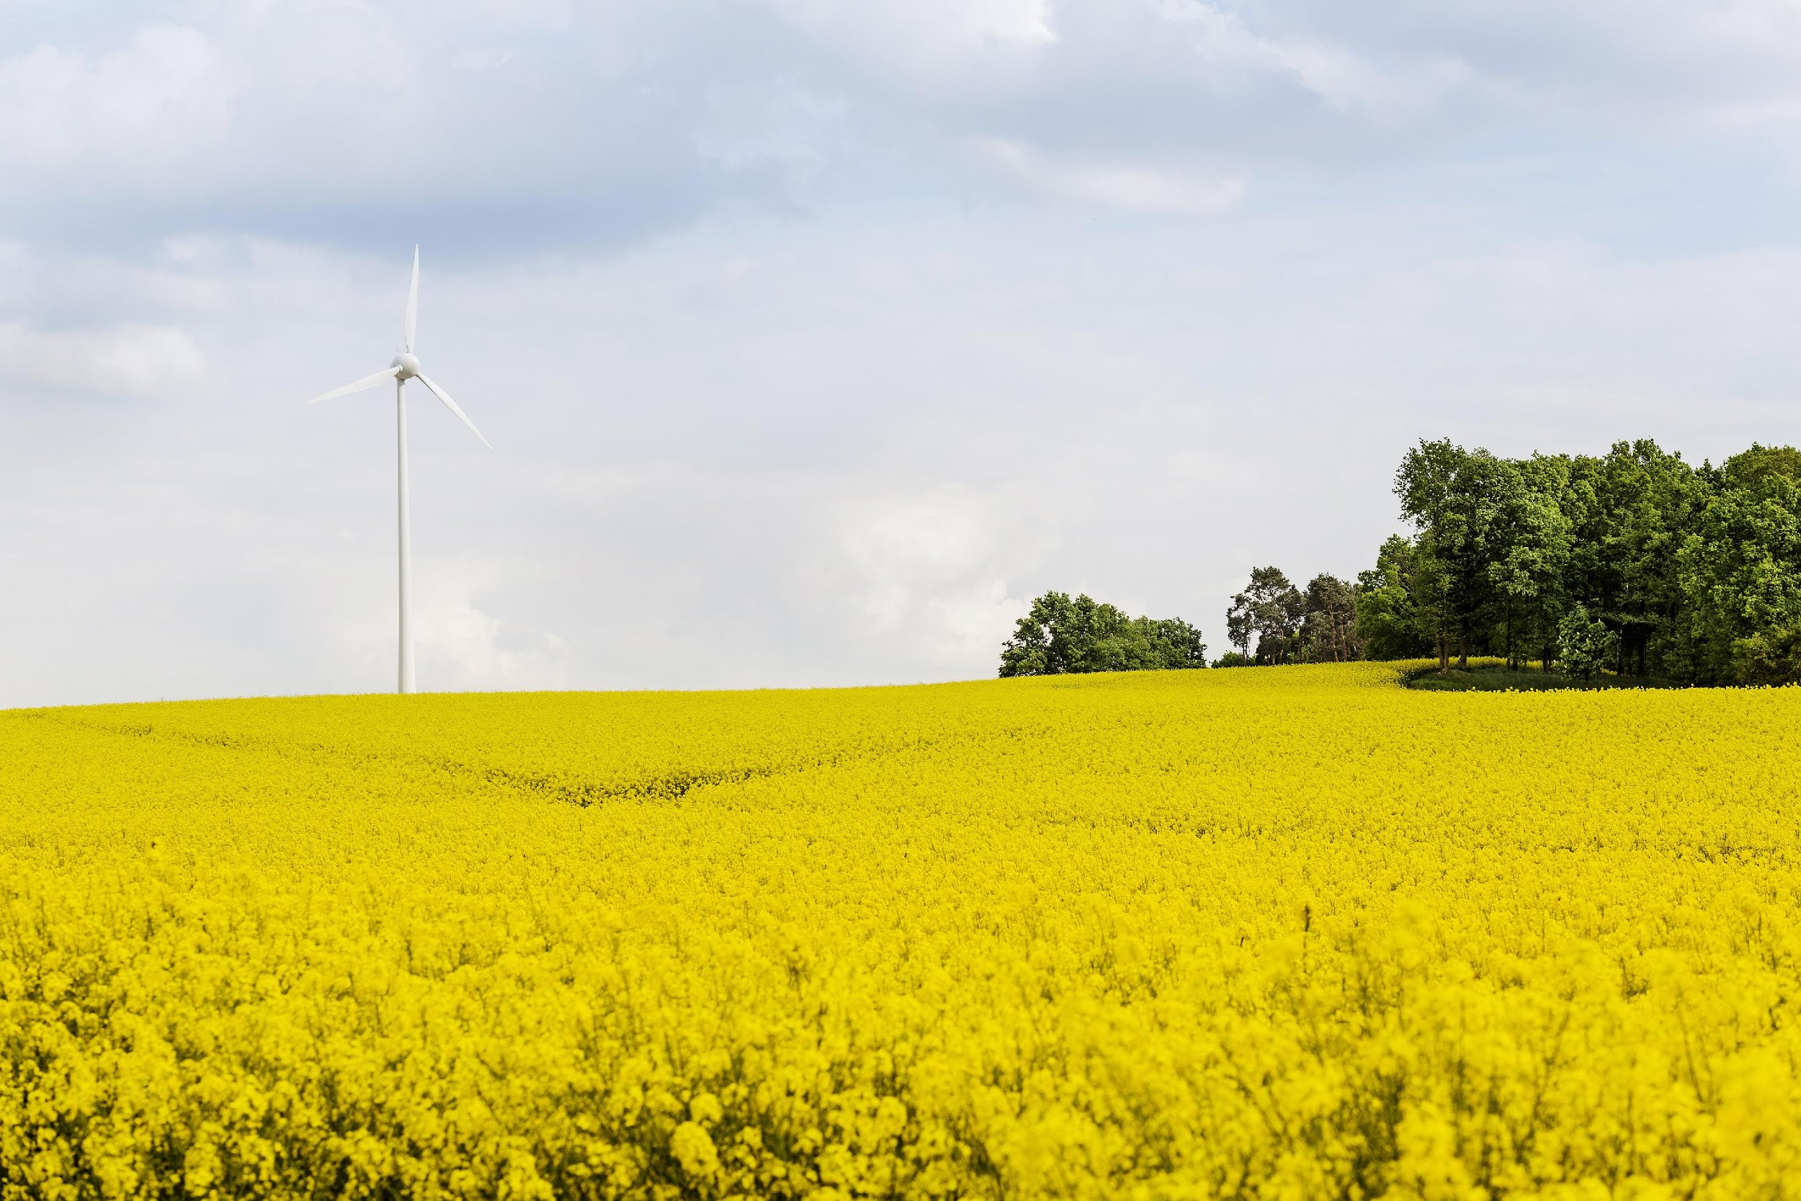
Немецкий кредитный банк - устойчивость в сельском хозяйстве
Райнер Шульце
Штутгарт, ноябрь 2018
Notes:
Bildmotiv im Hintergrund je nach Vortragstitel wählen

Slide 2
1. Краткий обзор

Slide 3
Немецкий кредитный банк
l
1990 год основания
100 % дочернее предприятие BayernLB
> 3 млн. клиентов
общины, предприятия, частные клиенты
активы: 76 млрд. Евро
входит двадцатку крупнейших банков Германии
63 млрд. Евро кредитов клиентам в Германии
3.300 сотрудников
100 % банк

Slide 4
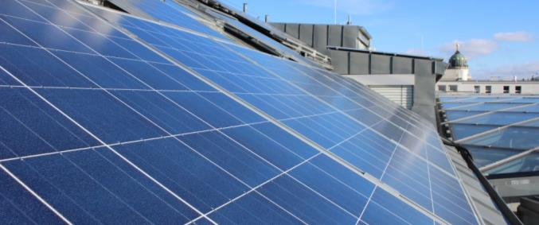
Фокус внимания на избранные группы клиентов
Частные лица
Корпоративные клиенты
клиенты, активно пользующиеся интернетом
Жилищное строительство
Городская инфраструктура
Энергетика и энергоснабжение
Технологии защиты окружающей среды
Сельское хозяйство и пищевая промышленность
Туризм
Возобновляемые источники энергии
Гражданские инициативы

Slide 5
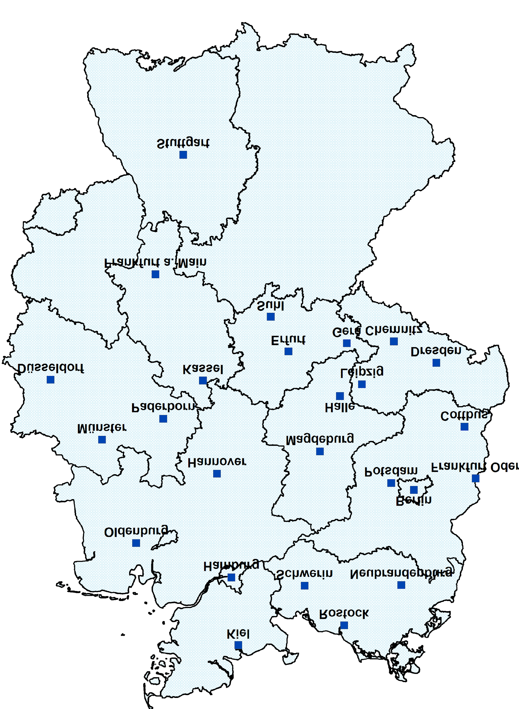
Основное направление деятельности
Сильный партнер для сельского хозяйства
более 6 000 клиентов в области сельского хозяйства
Объем сельскохозяйственных активов около 3,5 млрд. Евро. (31.12.2017)
более 50% рынка в новых федеральных землях
Покрытие всей сельскохозяйственной
производственной цепочки
более 100 специалистов по работе с клиентами, из нихon
35 дипломированных инженеров-агрономов
5 инженеров-технологов

Slide 6
2. Сельское хозяйство – одна из важнейших групп клиентов

Slide 7
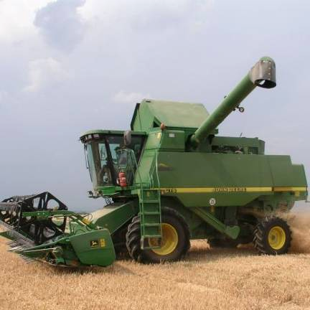
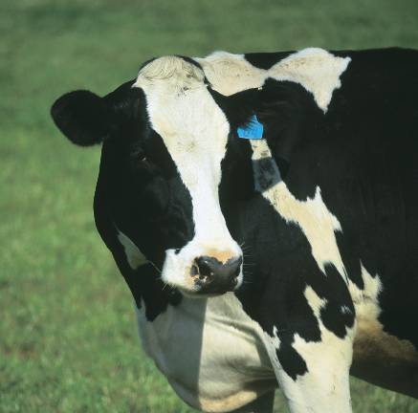
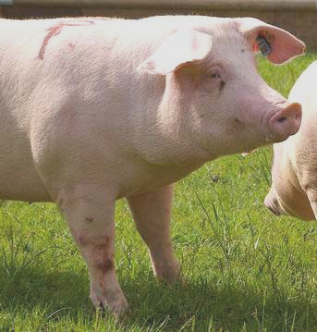
Группа клиентов Сельское хозяйство и продовольствие
Направления нашего бизнеса в области сельского хозяйства
Фокус на сельскохозяйственную производственную цепочку
Поставщик комплексных решений в сфере финансирования, капиталовложений и платежных отношений
Команды специалистов с опытом в данной сфере на местах
На настоящий момент потенциал по задоженностям > € 1 млн.
Notes:
Größenordnungen sind von den Standorten individuell auszufüllen!

Slide 8
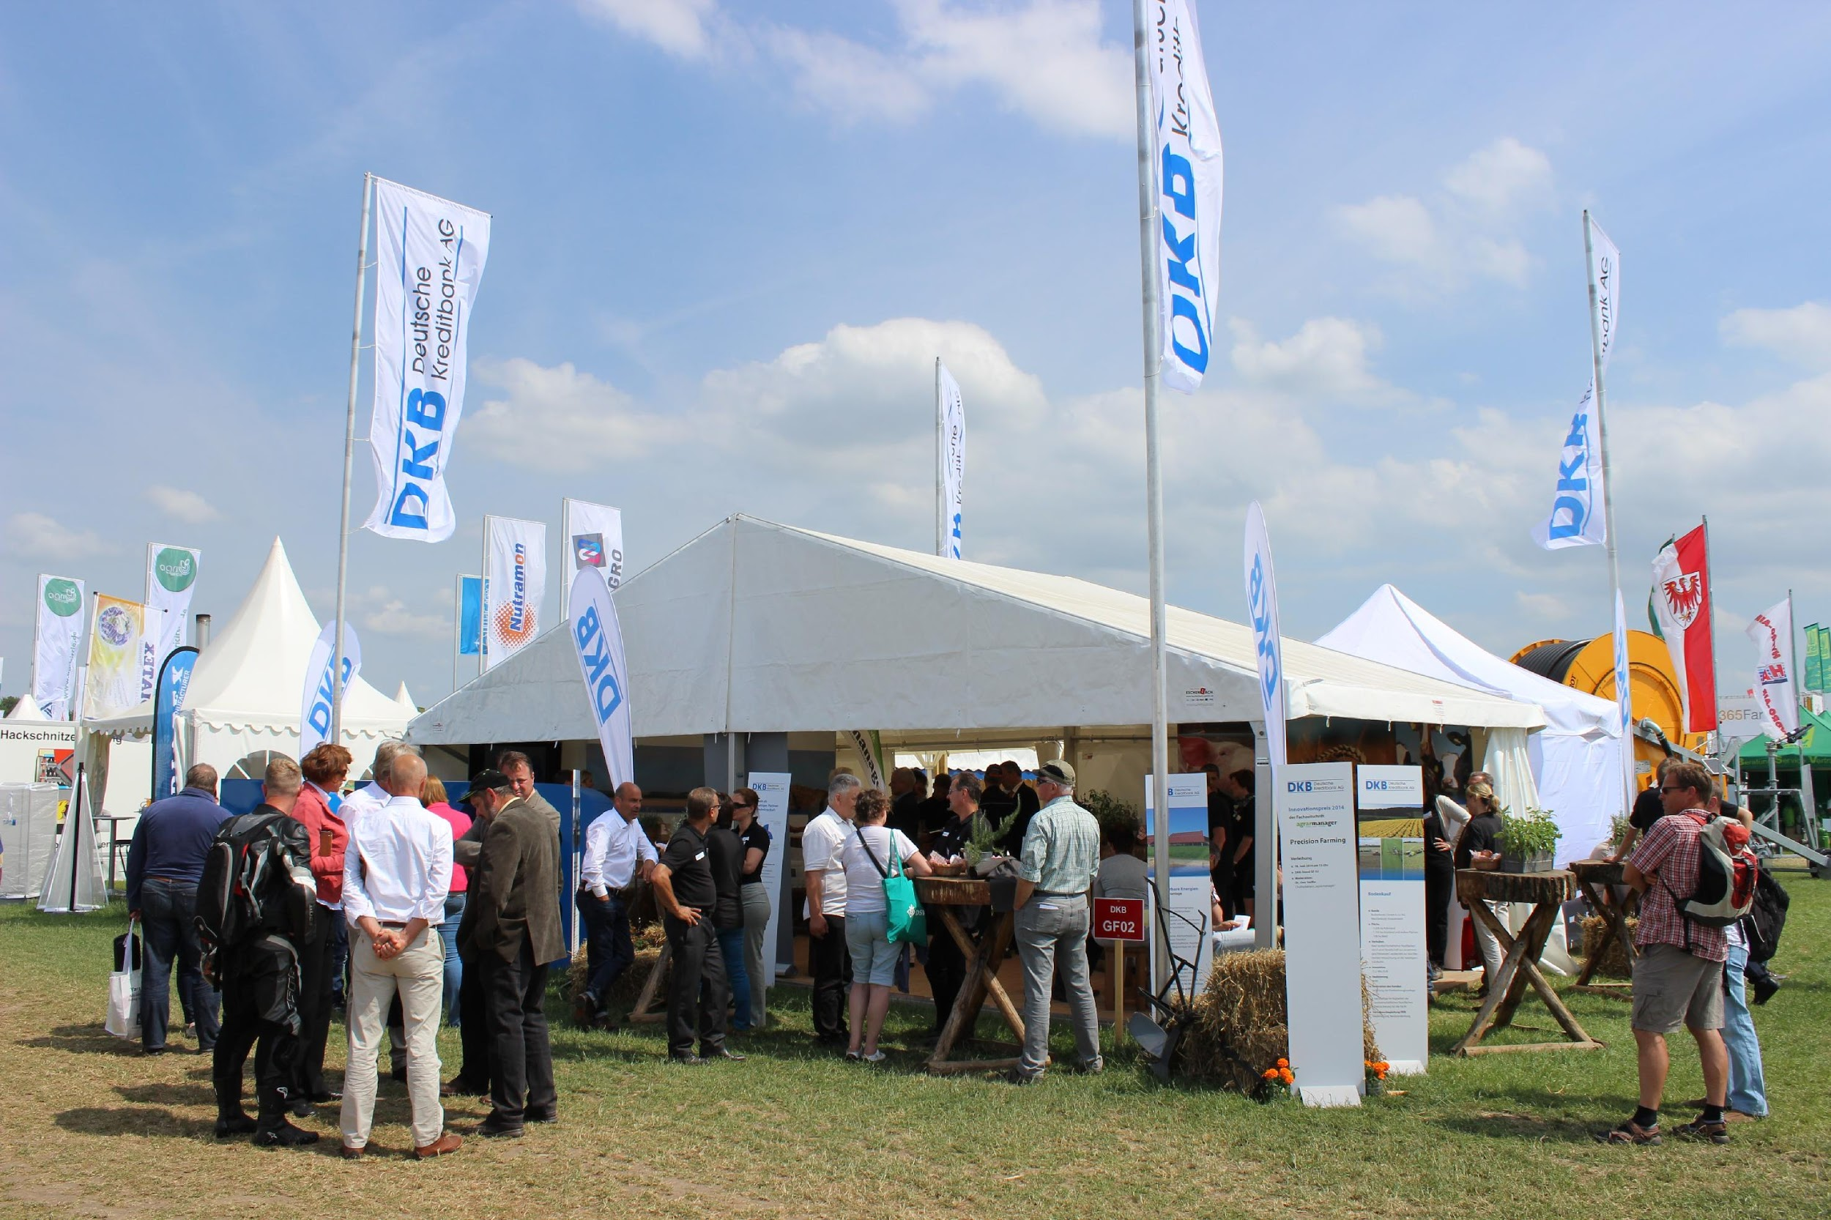
Группа клиентов Сельское хозяйство и продовольствие
Наши продукты – наши возможности
Счет для прибыли со сбыта урожая
Счет для покупки земли
Инвестици-онное финансиро-вание
Финансиро-вание технологий с биогазом
Солнечная энергия для сельского хозяйства
Сравнитель-ный анализ деятельности предприятий региона
Дни поля 2014 Немецкого сельскохозяйственного общества, Бернбург, Саксония-Ангальт

Slide 9
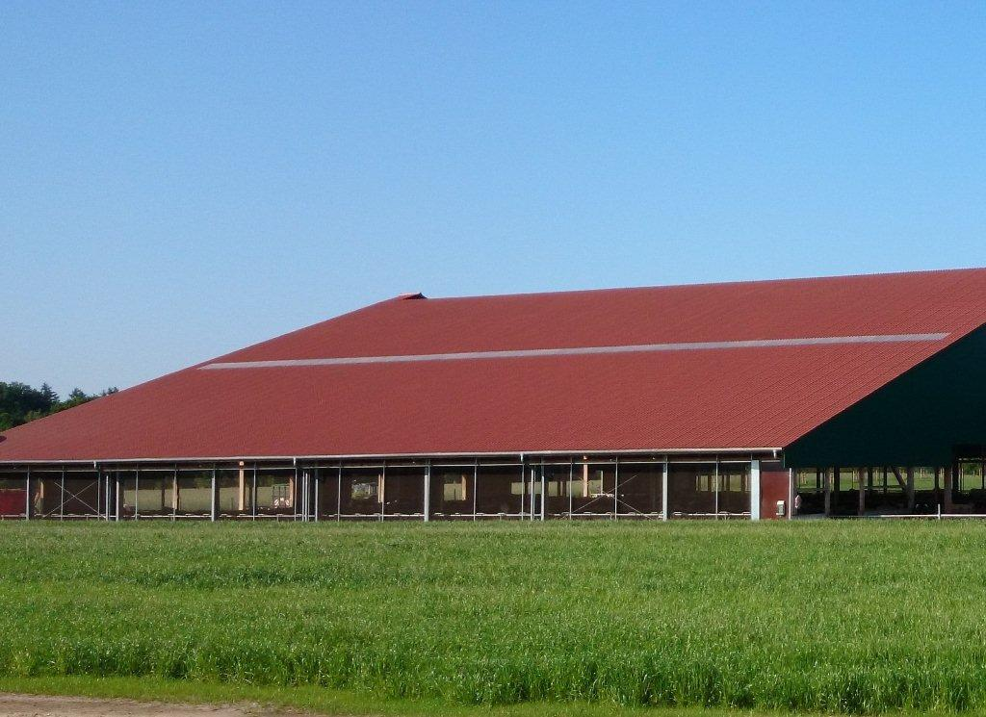
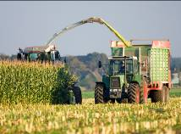
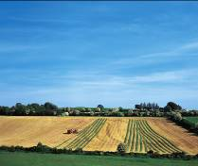
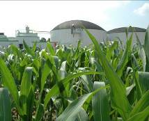
Перспективы финансирования
Вы инвестируете - мы финансируем
Покупка земель
Модернизация, расширение и строительство животноводческих помещений
Возобновляемые источники энергии
Оборудование и техника
Производственное оборудование для пищевой промышленности
Средства производства

Slide 10
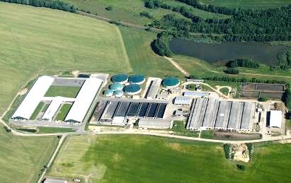
Перспективы финансирования
Мы финансируем вашу производственную площадку
Сроки строительства до 20 лет
Сроки установки технического оборудования до 10 лет
Предоставление средств производства для запуска
Возможны годы, свободные от погашения кредита
Адекватный процент обеспеченности собственным
капиталом
Замораживание кредитных средств
Профессиональное сопровождение во время строительства и запуска

Slide 11
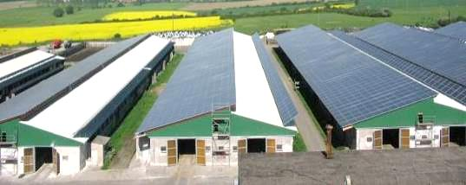
Перспективы финансирования
Мы финансируем вашу установку для получения солнечной энергии
Финансирование солнечных батарей на крыше сельскохозяйственных построек
до 100 процентов
Срок действия до 18 лет
Возможен год без погашения
Свободный выбор формы
финансирования
Привлечение средств поддержки

Slide 12
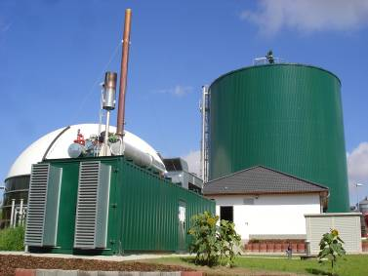
Перспективы финансирования
Мы финансируем вашу биогазовую установку
Срок погашения до 15 лет
Возможны два года без погашения
Адекватный процент обеспеченности собственным
капиталом
Предварительное финансирование субстрата
Привлечение средств поддержки
Профессиональное сопровождение во время строительства и запуска

Slide 13
3. Ключевые темы при принятии решения о кредитовании

Slide 14
Оценка
Финансовые
показатели
Количественные факторы
Тревожные признаки
Обязательства
Финансовая оценка
Количественная оценка
Шкала оценки
Влияние репутации
Базовая оценка
Оценка клиентов
Интегрированная оценка клиентов

Slide 15
Объем документации
В зависимости от репутации и комплексности
Планирование доходов и расходов
Отчет по возврату средств
Годовой баланс + общий обзор
Планирование инвестиций и финансирования
по возможности с привлечением консультанта
Оценка отрасли
Планирование ликвидности
небольшая Комплексность высокая
отличная Репутация посредственная

Slide 16
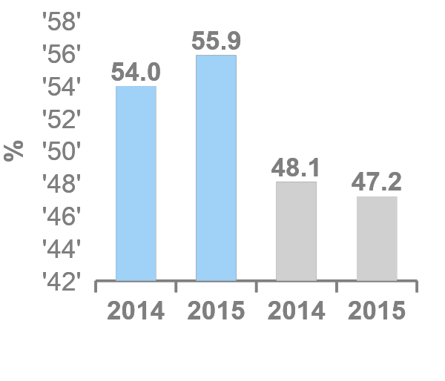
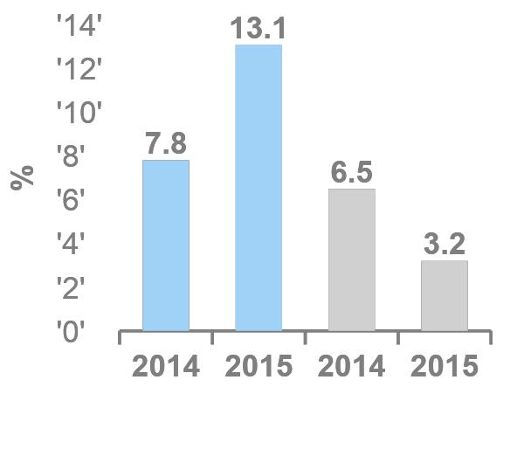
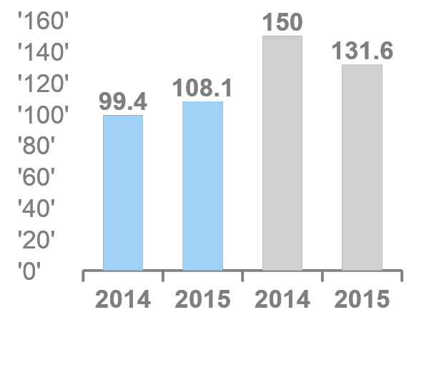
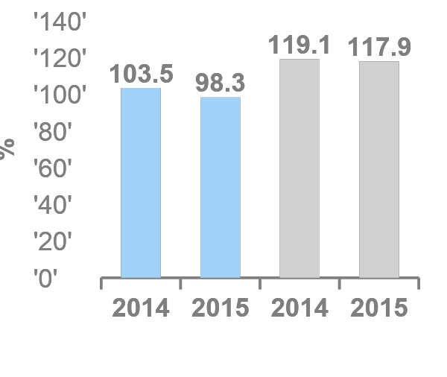
Годовой баланс и актуальное состояние предприятия
Финансовые показатели
Доля собственного капитала
Рентабельность оборота
Клиент
Контрольная группа
Покрытие вложений 2
Ликвидность II
Источник: собственные оценки, молочное животноводство/растениеводство

Slide 17
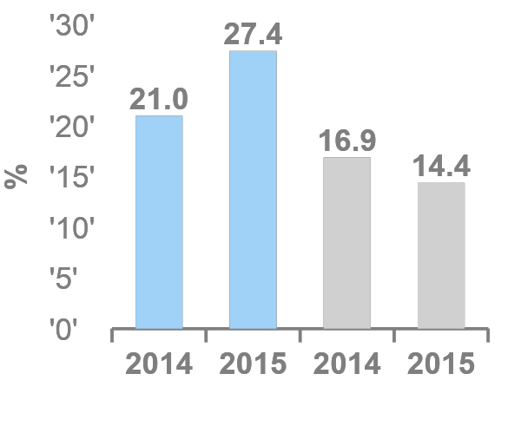
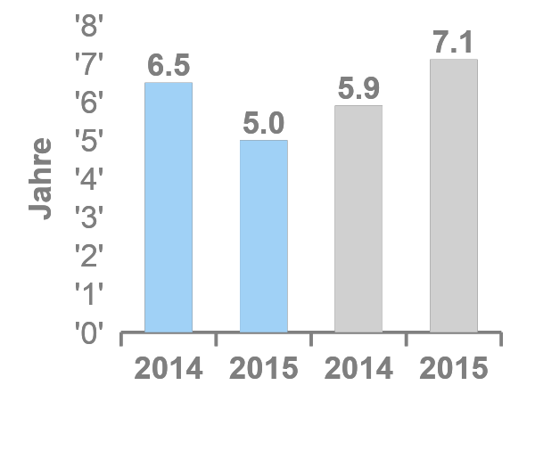
Годовой баланс и актуальное состояние предприятия
Финансовые показатели II
Характеристики капитала
 | хорошие показатели рентабельности
+ | Амортизационные отчисления
= | Движение средств брутто
- | платежи по кредиту
- | налог с прибыли
- | выплаты пайщикам
= | Движение средств нетто
Индекс движения средств
Клиент
Контрольная группа
Динамическая степень задолженности
Источник: собственные оценки, молочное животноводство/растениеводство

Slide 18
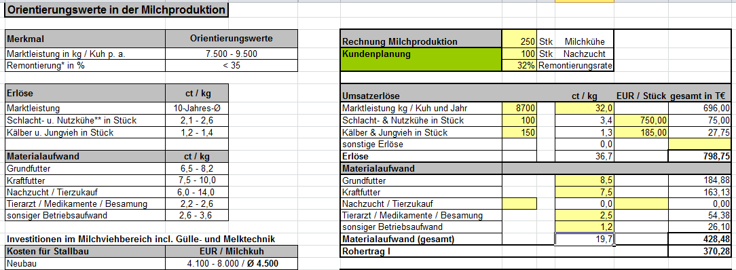
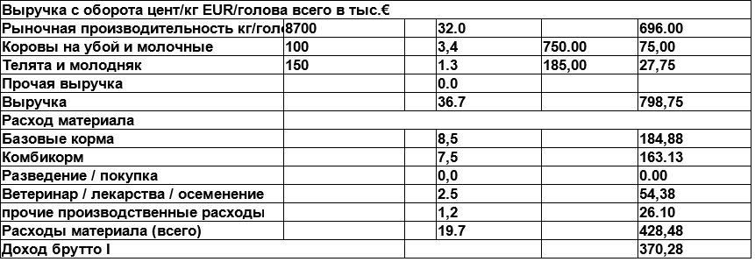
Проверка правильности планирования доходов
Ориентировочные расценки в молочном животноводстве

Slide 19
Производительность в данной отрасли
На примере молочного животноводства
цент/ кг | Всего | - 25 % | + 25 %
Продажа молока | 33,99 | 33,35 | 34,68
Производственные расходы | 44,79 | 50,98 | 39,60
Расходы на корма | 23,72 | 26,47 | 21,34
Выполнение работ | 9,04 | 10,48 | 7,82
Расчетный результат по отрасли | -6,13 | -12,92 | -0,13
Quelle:: J. Thomsen, LWK Schleswig-Holstein,
Ergebnisse 2014 / 2015

Slide 20
Планирование ликвидности как отправная точка
 | Отчетный месяц | май | июнь | июль
 | Состояние счета на начало периода | 85.000 | 60.650 | -20.300
+ | Оборот (например, за продажу молока, зерновых итд.) | 40.000 | 42.000 | 117.000
- | Материал (например, посевной материал, удобрения электроэнергия.) | 35.000 | 30.000 | 45.000
+ | прочие поступления (например, средства поддержки и пр.) | 5.000 | 500 | -
- | прочие расходы (например, персонал, аренда, страховка и пр.) | 27.000 | 22.500 | 20.000
+ | Дивиденды | 150 | 50 | -
- | Проценты к уплате | 300 | 25.000 | 350
= | Движение средств | -17.350 | -34.950 | 51.650
- | Изъятия / выплаты | 3.500 | 3.500 | 3.500
+ | Вклады | 500 | - | -
- | Погашения | 4.000 | 32.500 | 4.200
- | Инвестиции | - | 10.000 | 35.000
+ | Кредиты | - | - | 25.000
= | Состояние счета на конец периода | 60.650 | -20.300 | 13.650
Зафиксировано
с объемами и
ценами

Slide 21
Количественные факторы
Информация о предприятии и руководстве
Предприятие
Руководство
Дата основания
Продолжительность деловых связей
действующий контроллинг
продуктовые и сбытовые риски
Образование и возраст
Семейное положение
Опыт в данной отрасли
2 звено управления ???

Slide 22
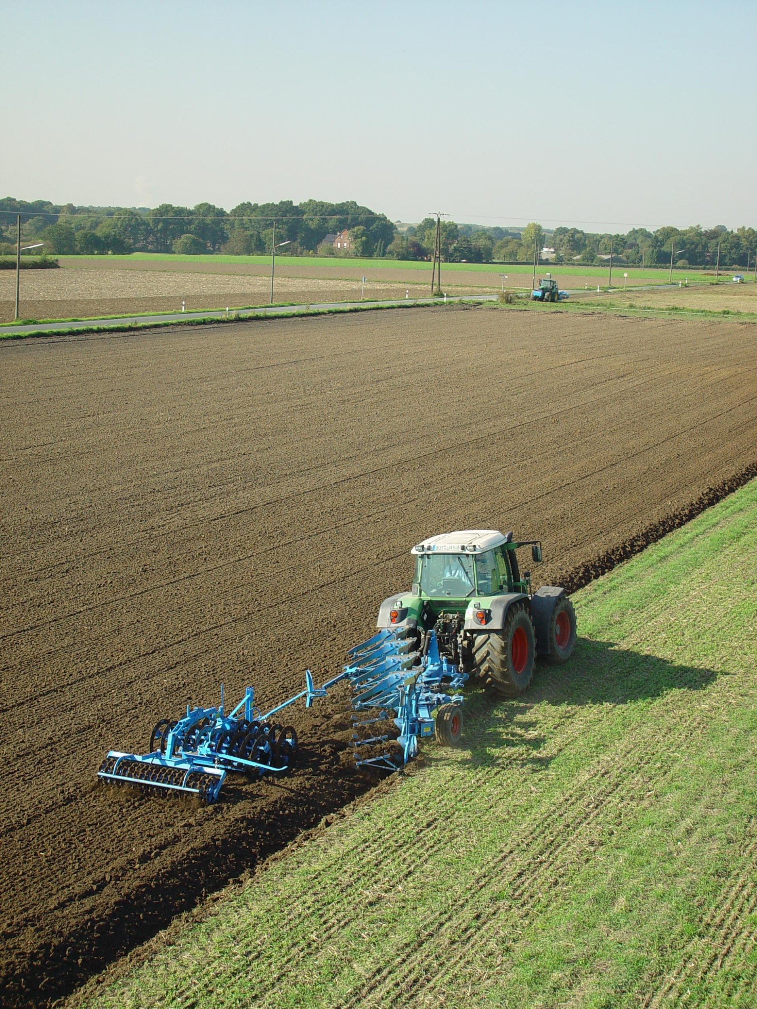
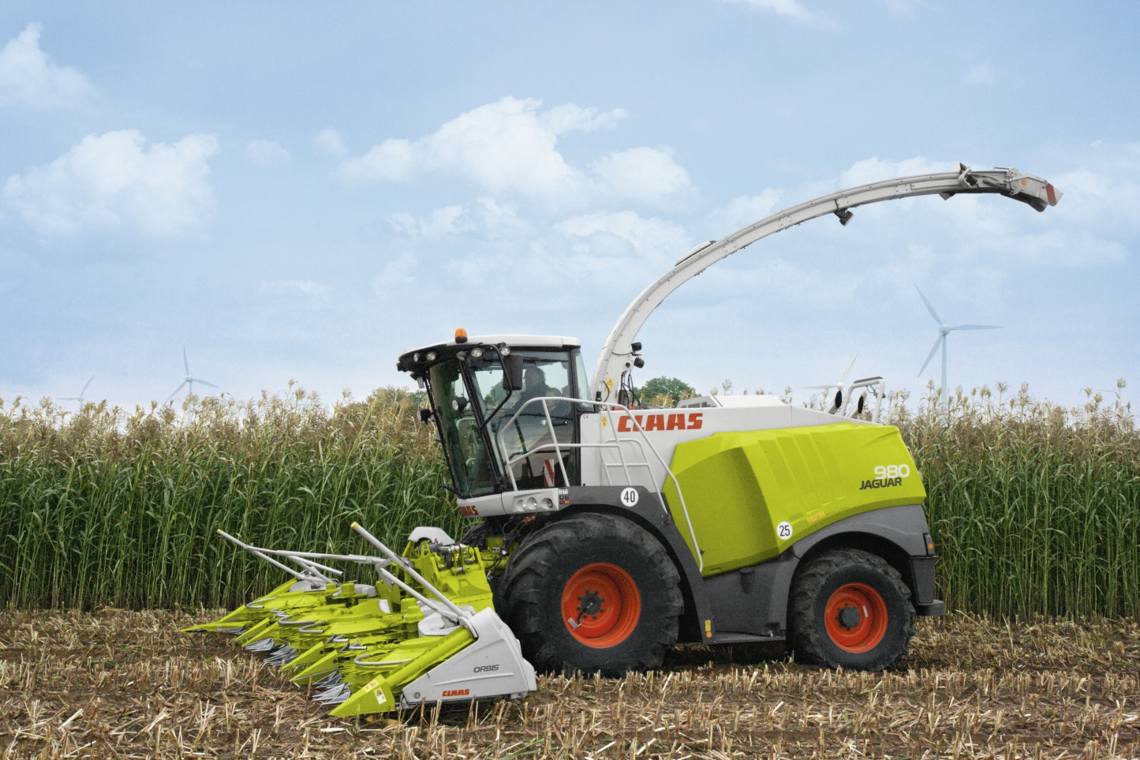
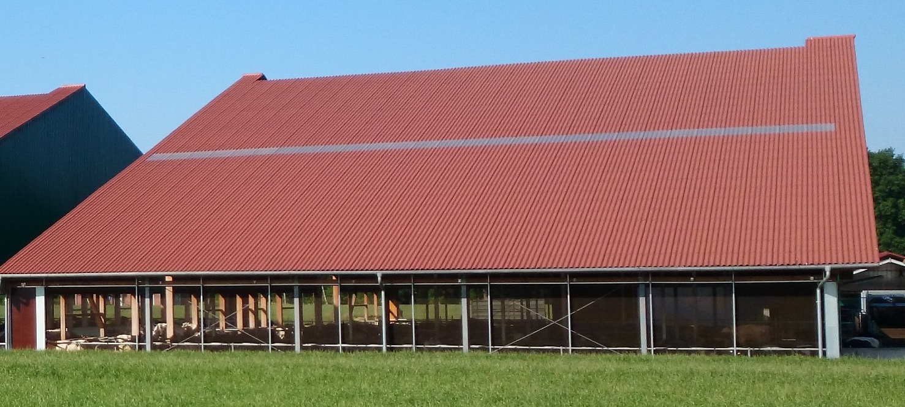
Обеспечение возврата кредита
Обеспечение передачей финансируемой техники
тракторов
уборочных комбайнов
промышленной техники
Обеспечение объекта финансирования
Залог ценного недвижимого имущества
Пахотных земель
Пастбищ
Животноводческих помещений
Отказ от денежных вливаний
Субсидий
Молочных дотаций

Slide 23
4. Возможности и границы финансирования

Slide 24
Кластер клиентов
Успешные растущие предприятия
Риски: + / -
Оптимизаторы имеющихся активов
Риски: ++
Оптимизация расходов
Слабые предприятия, нацеленные на поддержание имеющихся активов
Риски: -
Слабые растущие предприятия
Риски: - -
Задолженность

Slide 25
Степени кризиса на предприятии
Кризис заинтересованных сторон
конфликт внутри заинтересованной группы
Альтернативные действия
Стратегический кризис
ухудшение положения среди конкурентов
Кризис сбыта/продукта
резкое уменьшение оборота
Кризис успеха
истощение непривлеченного капитала
Кризис ликвидности
угроза банкротства
Liquiditätskrise
drohende Zahlungsunfähigkeit
Hinweise auf Unternehmenskrise
Банкротство
неплатежеспособность или сверхзадолженность
Признаки кризиса
Insolvenz
Zahlungsunfähigkeit oder Überschuldung

Slide 26
Вопросы от банка при финансировании в тяжелые времена
Есть ли ясность относительно развития ликвидности в ближайшее время?
Рентабельно ли предприятие при “нормальной” ситуации на рынке?
Можно ли получить дополнительный процент на капитал?
Как быстро может произойти выплата по кредиту / создание новых резервов?
Какова ситуация с обеспечением кредита?

Slide 27
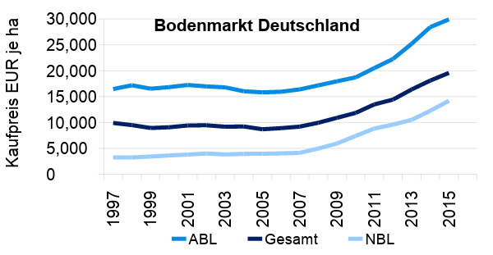
Возможности поддержания ликвидности
Рефинансирование пахотных земель и пастбищ
Графики средств производства
покупная цена в евро по го-
дам
Земельный рынок Германии
Ликвидность
Янв.
Jan
Dez
Дек.
Источник: федеральное управление статистики
бывш ФРГ
Всего
бывш ГДР
Существенное увеличение стоимости земель в собственности
Возможность обеспечения долгосрочного финансирования
Подстройка под типичные для отрасли потребности в финансировании в течение года
Возможность обеспечения через прямые выплаты ЕС

Slide 28
Когда у банка возникают трудности?
Примеры из практики
Информация о потребностях в финансировании поступает слишком поздно / банку приходится принимать решение в сжатые сроки
До настоящего момента регулярный низкий уровень доходов
Нет надежного контроллинга расходов и ликвидности
Клиент сам не принимает никаких мер для преодоления кризиса
Счета, которые должны быть срочно оплачены, или уже просроченные счета в сверке

Slide 29
Сравнение предприятий региона с точки зрения поддержки клиента
Мы демонстрируем оптимизационный потенциал
Доля дохода брутто = Доход брутто/ валовая выручка x 100
Доля расходов на персонал = Расход на персонал/ валовая выручка x 100
Доля затрат на выплату процентов = Выплата процентов / валовая выручка x 100
Норма амортизации = Амортизация/ валовая выручка x 100
Движение ликвидности = баланс предприятия + амортизация
УСПЕХ
Рентабельность оборота = баланс/ валовая выручка x 100
Движение ликвидности = BCF / валовая выручка x 100
Рентабельность
Доля личного капитала = Личный капитал/ сумма баланса x 100
Обеспечение вложений 2 = (личный капитал + средне- и долгосрочное финансирование) / AV x 100
Доля инвестиций = инвестиции в основные фонды / валовая выручка x 100
Ликвидность II = (ликвидные средства + краткоср. UV) / краткосрочное финансирование x 100
динамическая степень обремененности кредитами = финансирование / BCF (по годам)
Финансовая стабильность

Slide 30
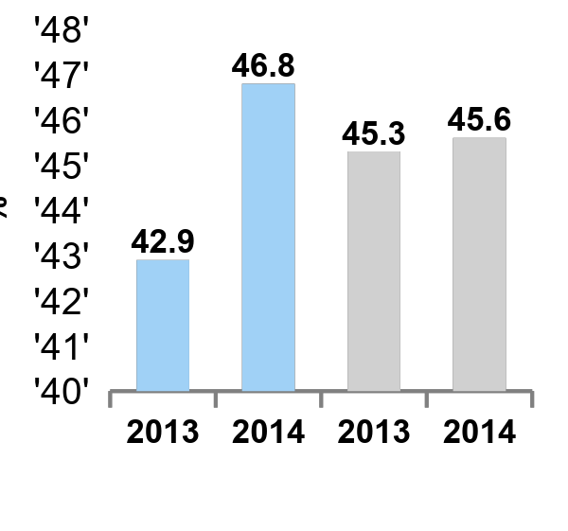
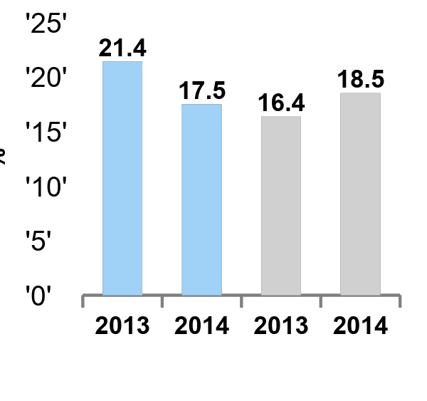
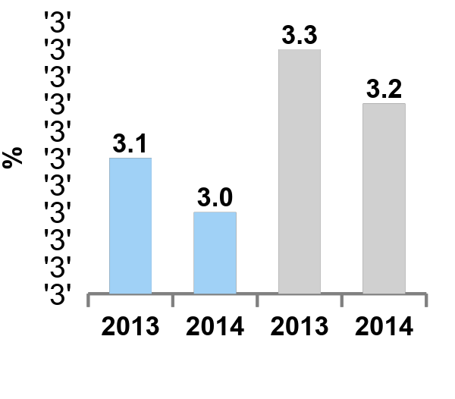
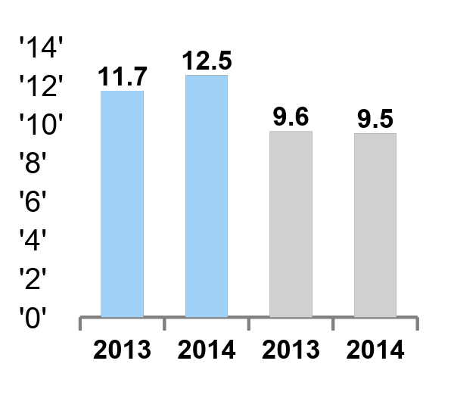
Сравнительный анализ предприятий региона
Мы анализируем и выдаем Вам рекомендации для дальнейших действий
УСПЕХ
Движение ликвидности
Доля затрат на персонал
Клиент
Контрольная группа
Доля затрат на выплату процентов
Норма амортизации

Slide 31
Тесное сотрудничество с отраслевыми союзами
Партнеры DKB

Slide 32
Ваш контакт
в Штутгарте
Райнер Шульце
Представитель DKB
Агроном и консультант банка
в DKB с 2011 года
Специализация: финансирование сельского хозяйства и технологий для охраны окружающей среды
Адрес: Tübinger Straße 43, 70178 Stuttgart
Телефон: 0711-664 854 78
Мобильный: 0173 9011042
E-Mail: rainer.schulze@dkb.de

